Slide 1
תרגול 9
Skiplist
זמני ריצה ממוצעים

Slide 2
רשימת דילוגים הסתברותית – Probabalistic Skiplist
רשימה מקושרת הבנויה בשכבות.
כל האיברים מוכנסים לשכבה הנמוכה
כמחצית האיברים מוכנסים גם לשכבה השניה
כרבע מהאיברים מוכנסים לשכבה השלישית וכך הלאה
בממצוע logn שכבות.
בכל שכבה האיברים מסודרים בצורה ממויינת.
חיפוש במבנה דורש זמן ממוצע של O(logn). (expected time)
מצביעים לתחילתו וסופו של המבנה ב(∞ ±). נקראים לעיתים head ו-nil.
Notes:
Preorder (Root, Left, Right)
Inorder (Left, Root, Right)

Slide 3
P. Skiplist - הכנסה
בקבלת איבר X מחפשים את מיקומו הממויין. O(logn)
שומרים מצביעים לאיברים דרכם עברנו בחיפוש
מכניסים את X לשכבה הראשונה בין שני האיברים הסמוכים לו.
בהסתברות חצי מכניסים את האיבר לשכבה מעל בין שני איברים סמוכים בשכבה זו תוך שימוש במצביעים ששמרנו.
האלגוריתם מסתיים כאשר הגענו לשכבה העליונה או שהחלטנו לא לבצע הכנסה.
Notes:
Preorder (Root, Left, Right)
Inorder (Left, Root, Right)

Slide 4
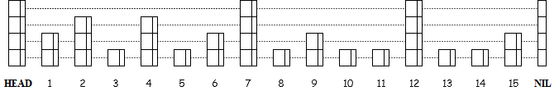
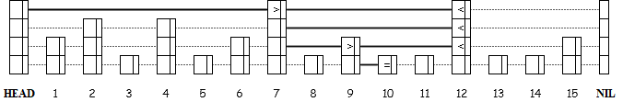
שאלה 1
נתון ה-Skiplist הבא. תאר את תהליך מציאת האיבר 10. מהו זמן הריצה (במספר השוואות) שנדרש?
נדרשו 6 השוואות.
Notes:
Preorder (Root, Left, Right)
Inorder (Left, Root, Right)

Slide 5
שאלה 2
איזו בעיה עלולה להתעורר כאשר מבצעים מספר רב של פעולות הוצאה מ-Skiplist?
הציעו פתרון לבעיה זו.
פתרון
כאשר מבצעים מספר רב של הוצאות, המבנה של ה-Skiplist עלול להפגע. מספר האיברים בכל רמה כבר לא יתאים לחיפוש לוגורתמי, עד כדי worst case scenario שהמבנה יהפוך לרשימה מקושרת.
קשה ב-Skiplist לשמור כל הזמן על איזון רמות כאשר יש הרבה הוצאות.
פתרון אפשרי הינו לשמור מונה עבור גודל כל רמה, ולבצע מחיקה של רמות כאשר הם מתרוקנות או קרובות לריקות.
Notes:
Preorder (Root, Left, Right)
Inorder (Left, Root, Right)

Slide 6
שאלה 3
הצע שינוי למבנה נתונים Skiplist המכיל n מספרים שלמים אשר יאפשר לגשת לאיבר j בהינתן מצביע לאיבר i בזמן ריצה של O(log||i-j||) בממוצע. ||*|| מציין את המרחק בין האיברים בשכבה התחתונה.
פתרון
נבנה Skiplist רגיל ונוסיף לכל איבר מצביע “up” ל"אביו" (האיבר הקודם לו ברמה אחת מעל). בנוסף, נחזיק רמה עליונה ריקה.
כאשר מבקשים את האיבר j בהנתן מצביע לאיבר i, אנו נעלה בעזרת מצביעים עד לרמה שבה האיבר הנוכחי קטן (או שווה) מ-j, והאיבר הבא גדול (או שווה) מ-j.
בתוך מקטע זה נבצע חיפוש רגיל של Skiplist.
Notes:
Preorder (Root, Left, Right)
Inorder (Left, Root, Right)

Slide 7
שאלה 3 - ניתוח
H
N
H
2
15
35
N
H
2
15
23
35
45
N
H
2
11
15
20
23
31
32
35
45
47
N
בממוצע, המקטע בו אנו נחפש יהיה גדול פי 2 מ||i-j||. לכן, זמן הריצה של עליית רמות וירידת רמות יהיה: O(2log2||i-j||) = O(log||i-j||)
Notes:
Preorder (Root, Left, Right)
Inorder (Left, Root, Right)

Slide 8
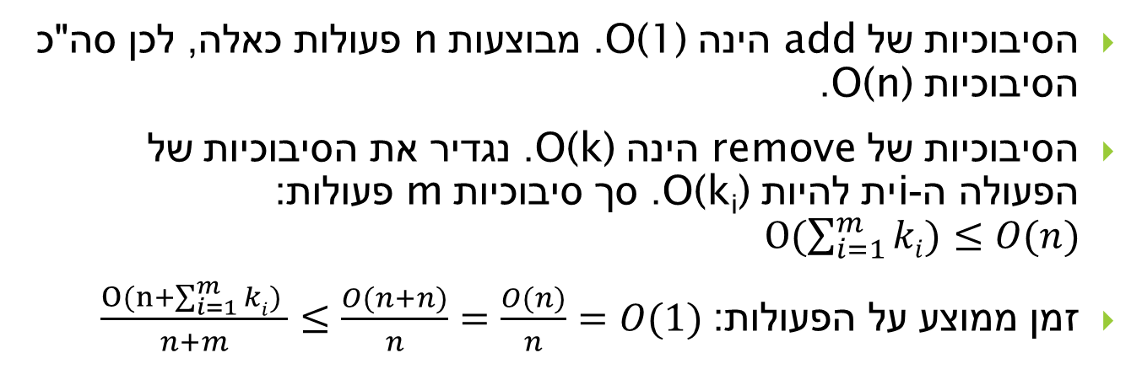
שאלה 4 – ממוצע משוערך (amortized)
מוגדרות שתי פעולות על רשימה מקושרת:
Add(x) – הוספת איבר לראש הרשימה.
Remove(k) – הוצאת k האיברים הראשונים מהרשימה.
נתון שבנקודת זמן מסויימת בוצעו n פעולות add ו-m פעולות remove. m<n.
הראו שסיבוכיות כל פעולה היא O(1) amortized.
פתרון
הסיבוכיות של add הינה O(1). מבוצעות n פעולות כאלה, לכן סה"כ הסיבוכיות O(n).
הסיבוכיות של remove הינה O(k). נגדיר את הסיבוכיות של הפעולה ה-iית להיות O(k_{i}). סך סיבוכיות m פעולות: $O(\sum_{i=1}^{m}{ki)≤O(n)}$
זמן ממוצע על הפעולות: $\frac{O(n+\sum_{i=1}^{m}{ki) }}{n+m}≤\frac{O(n+n)}{n}=\frac{O(n)}{n}=O(1)$
Notes:
Preorder (Root, Left, Right)
Inorder (Left, Root, Right)

Slide 9
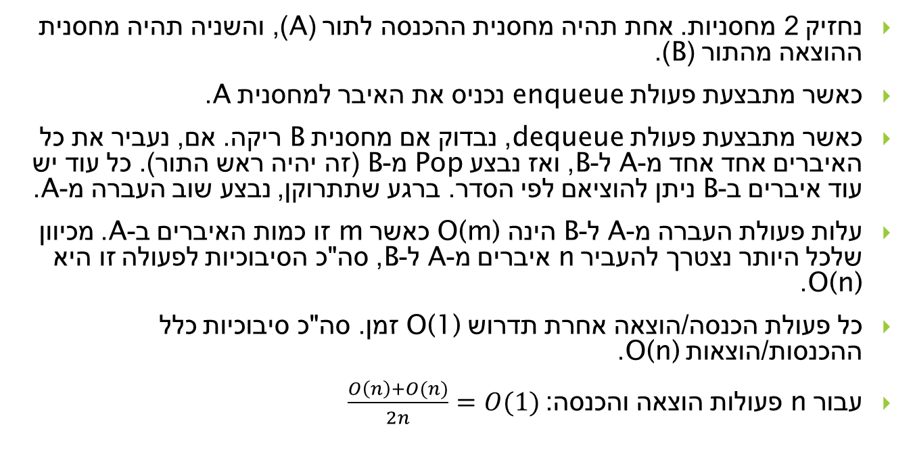
שאלה 5 – חזרה לתורים ומחסניות
נתבקשתם לממש מבנה נתונים של תור תוך שימוש במבני נתונים של מחסניות בלבד. על המבנה לעמוד בסיבוכיות amortized O(1) עבור n פעולות הכנסה ו-n פעולות הוצאה (בסדר כלשהו).
פתרון
נחזיק 2 מחסניות. אחת תהיה מחסנית ההכנסה לתור (A), והשניה תהיה מחסנית ההוצאה מהתור (B).
כאשר מתבצעת פעולת enqueue נכניס את האיבר למחסנית A.
כאשר מתבצעת פעולת dequeue, נבדוק אם מחסנית B ריקה. אם, נעביר את כל האיברים אחד אחד מ-A ל-B, ואז נבצע Pop מ-B (זה יהיה ראש התור). כל עוד יש עוד איברים ב-B ניתן להוציאם לפי הסדר. ברגע שתתרוקן, נבצע שוב העברה מ-A.
עלות פעולת העברה מ-A ל-B הינה O(m) כאשר m זו כמות האיברים ב-A. מכיוון שלכל היותר נצטרך להעביר n איברים מ-A ל-B, סה"כ הסיבוכיות לפעולה זו היא O(n).
כל פעולת הכנסה/הוצאה אחרת תדרוש O(1) זמן. סה"כ סיבוכיות כלל ההכנסות/הוצאות O(n).
עבור n פעולות הוצאה והכנסה: $\frac{O\left(n\right)+O(n)}{2n}=O(1)$
Notes:
Preorder (Root, Left, Right)
Inorder (Left, Root, Right)

